Slide 1
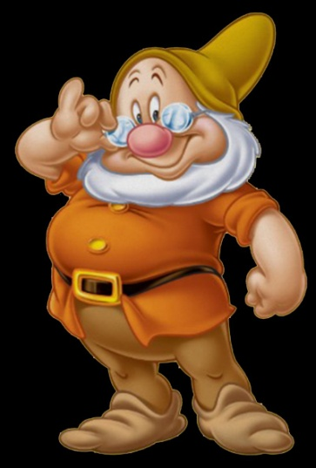
Интерактивная игра «В гостях у гнома Гномыча»
Овчинникова Т.Н.
учитель-логопед
СП «Детский сад «Ёжик»
ГБОУ ООШ №6

Slide 2
Цель. Формирование лексико-грамматического строя речи. Задача. Образовывать существительные суффиксальным способом с ласкательным оттенком. Правила игры. Предложить ребёнку помочь гному назвать овощи ласково. С помощью «мышки» переместить овощи на стол, называя их: тыковка, баклажанчик, перчик, морковка, огурчик, горошек , свёколка, лучок, помидорчик, капустка.

Slide 3
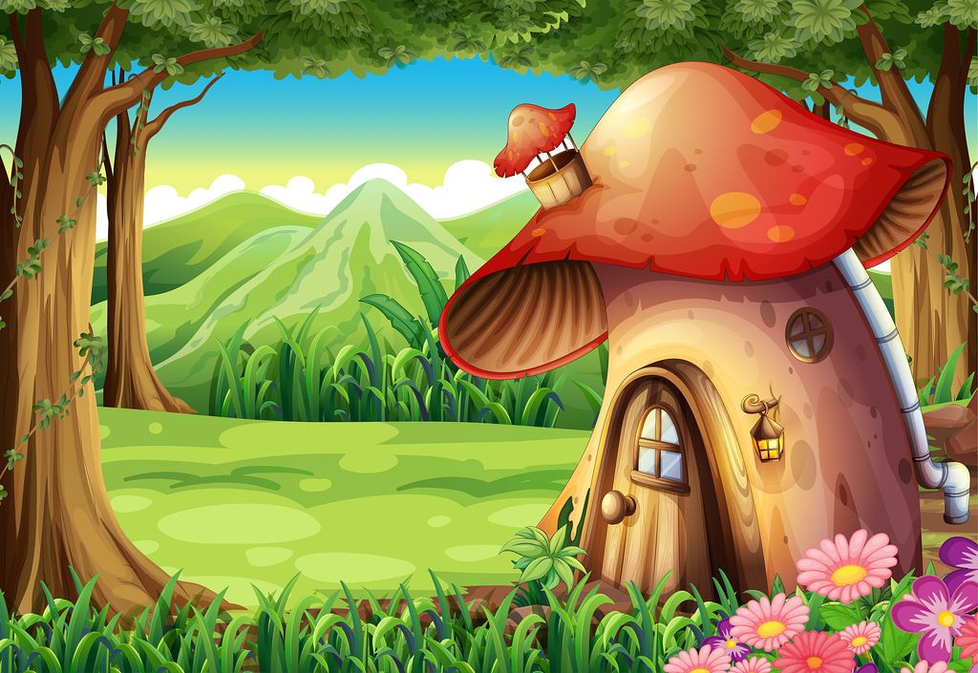

Slide 4
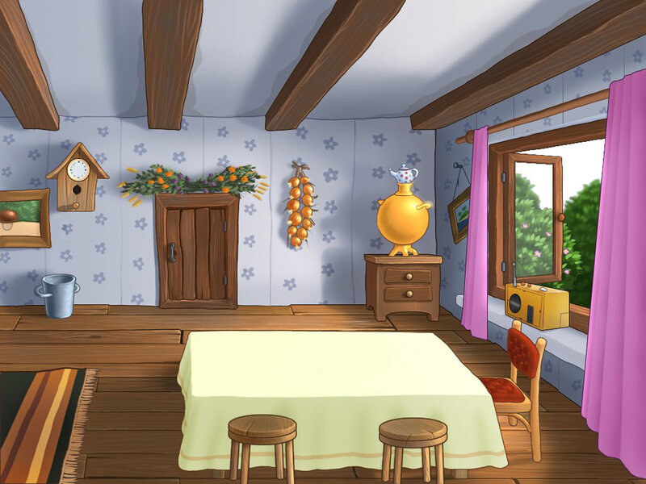
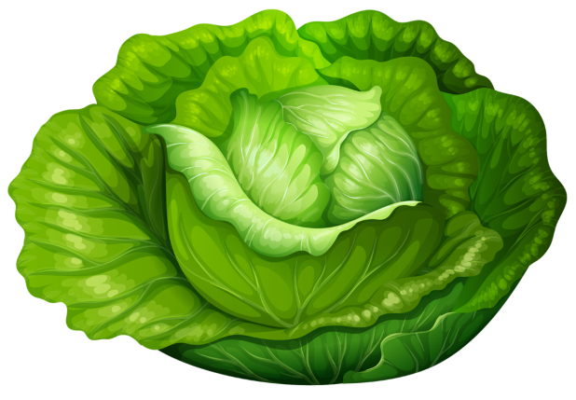
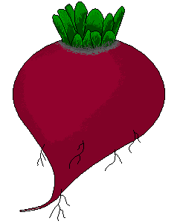
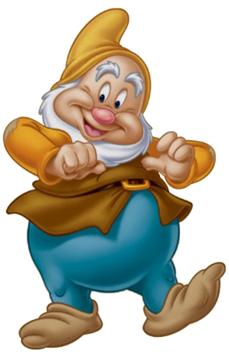
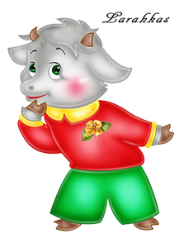

Slide 5
Гном https://cdn.turkaramamotoru.com/uk/doc-1158.jpg Дом на поляне https://i.pinimg.com/originals/0f/a7/c7/0fa7c743d2e2a1f7b5f21021ed4afefd.jpg Стул http://mebele-perm.ru/wp-content/uploads/2019/07/1505820172.png Перец https://cdn.pixabay.com/photo/2013/07/12/12/01/bell-pepper-145103_1280.png Помидор https://us.123rf.com/450wm/ynmcreations/ynmcreations1103/ynmcreations110300006/8977952-tomatto.jpg?ver=6 Огурец https://avatars.mds.yandex.net/get-pdb/1008348/41539756-8cbb-40a0-9b2d-f023cff2e1b1/s1200 Тыква https://img2.freepng.ru/20180630/hab/kisspng-pumpkin-cucurbita-pepo-clip-art-5b37b59723f387.1124784315303776231473.jpg Баклажан https://media.istockphoto.com/vectors/eggplant-vector-id165977264?k=6&m=165977264&s=612x612&w=0&h=TYKOZo4bl1avPTCYdJiOAjxgHYI_Hqb6_f0r8qmIcQ4= Морковь https://cdn3.vectorstock.com/i/1000x1000/77/52/carrot-icon-cartoon-style-on-white-background-vector-8177752.jpg Капуста https://3.bp.blogspot.com/-SU3RtXVtgPs/Wesmz_AHazI/AAAAAAAACEE/vT3nM9R6tMgCwPqz5UmuEObveV7ndoY4QCLcBGAs/s1600/Cabbage_PNG_Clip_Art-1523.png Свёкла https://slide-share.ru/image/1210860.jpeg Дом гнома https://i.pinimg.com/originals/96/c7/4f/96c74f040f3399e14cfdfd2653fe6c14.png Лук https://avatars.mds.yandex.net/get-pdb/1364974/1483cf74-55c6-4f37-a279-f6e6505cdb23/s1200 Горох https://cdn2.vectorstock.com/i/1000x1000/69/16/cute-hand-drawn-sweet-pea-vector-2076916.jpg Навесная полка https://cdn.pixabay.com/photo/2014/12/21/23/28/shelf-575408_1280.png Козленок 1 https://forum.materinstvo.ru/uploads/1524313801/post-251058-1524833954.png Козленок 2 https://forum.materinstvo.ru/uploads/1524313801/post-251058-1524741158.png Козленок 3 https://forum.materinstvo.ru/uploads/1524313801/post-251058-1524760493.png Козленок 4 https://forum.materinstvo.ru/uploads/1524313801/post-251058-1524741085.png Козленок 5 https://forum.materinstvo.ru/uploads/1524313801/post-251058-1524741172.png Козленок 6 https://forum.materinstvo.ru/uploads/1524313801/post-251058-1524741016.png Козленок 7 https://forum.materinstvo.ru/uploads/1524313801/post-251058-1524741184.png
Интернет-ресурсы:

